Slide 1
電流急急棒+扣分

Slide 2
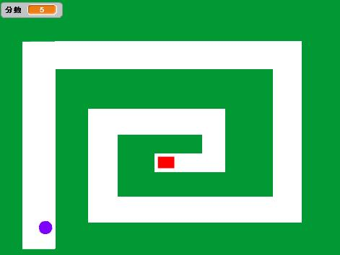
遊戲畫面

Slide 3
舞台

Slide 4
自繪背景

Slide 5
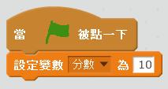
程式碼

Slide 6
角色

Slide 7
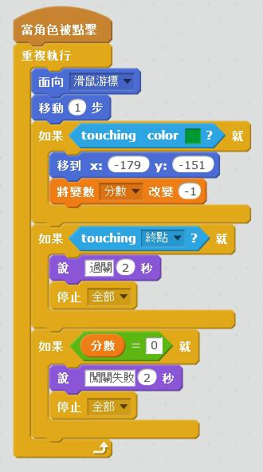
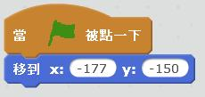
角色一：探險者
自繪角色

Slide 8
角色二：終點
自繪角色
無程式碼

